Slide 1
Waste-Recycling Rewards
01 / 15
Flowchart: สะสมแต้มจากการรีไซเคิลและแลกของรางวัล
Development of a Waste-Recycling Reward Web Application with Raspberry Pi
คลิกกล่องเพื่อเปิดหน้าสาธิต แล้วกด ‹ Flowchart เพื่อกลับมาหน้านี้
ฝั่งผู้ใช้
สมัครสมาชิก
ร้านแลกแต้ม
Raspberry Pi → REST API
เข้าสู่ระบบ
หน้าบัญชีและแต้ม
ประวัติแต้ม
Raspberry Pi ส่งข้อมูลผ่าน API เพื่อให้ระบบบันทึกแต้มจากการรีไซเคิล
ลืมรหัสผ่าน
อันดับผู้ใช้
ฝั่งแอดมิน · เมนูในแผงควบคุม
ภาพรวมแอดมิน
รายชื่อผู้ใช้
เพิ่มของรางวัล
จัดการของรางวัล
Log กิจกรรม
Final Year Project · Rangsit University · 2026

Slide 2
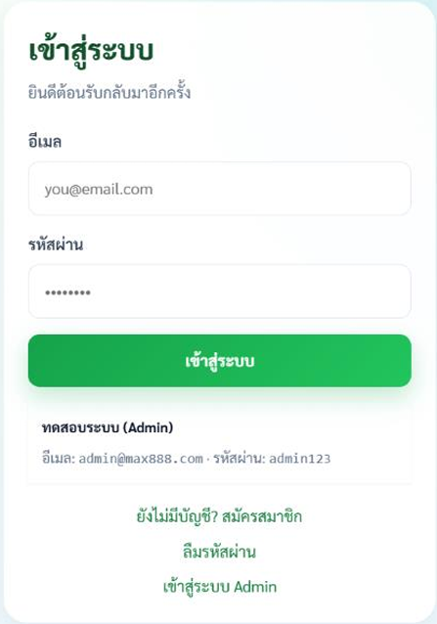
Waste-Recycling Rewards
‹ Flowchart
02 / 15
เข้าสู่ระบบสมาชิก
ฝั่งผู้ใช้
1
กรอกอีเมลและรหัสผ่าน
1
ใช้บัญชีสมาชิกเพื่อเข้าถึงข้อมูลแต้มและของรางวัล
2
เข้าสู่ระบบ
ส่งข้อมูลเพื่อเข้าสู่หน้าบัญชีผู้ใช้
2
Final Year Project · Rangsit University · 2026

Slide 3
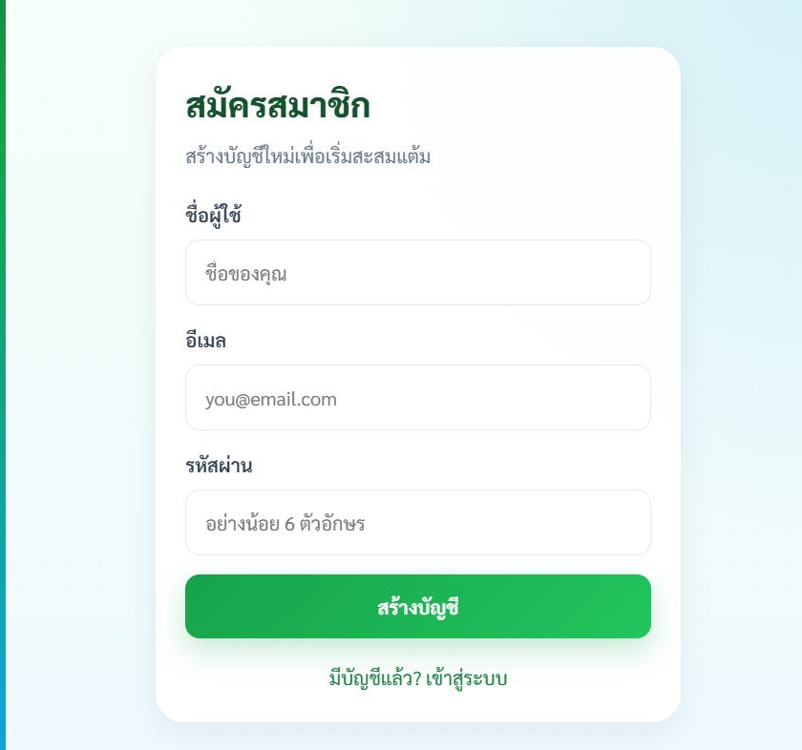
Waste-Recycling Rewards
‹ Flowchart
03 / 15
สมัครสมาชิก
ฝั่งผู้ใช้
1
ข้อมูลบัญชีใหม่
กรอกชื่อผู้ใช้ อีเมล และตั้งรหัสผ่าน
1
2
สร้างบัญชี
กดปุ่มเพื่อสมัครสมาชิก
2
Final Year Project · Rangsit University · 2026

Slide 4

Waste-Recycling Rewards
‹ Flowchart
04 / 15
ขอรีเซ็ตรหัสผ่าน
ฝั่งผู้ใช้
1
ระบุอีเมล
ใช้อีเมลที่ลงทะเบียนไว้กับบัญชี
1
2
ขอลิงก์รีเซ็ต
ส่งคำขอลิงก์สำหรับตั้งรหัสผ่านใหม่
2
Final Year Project · Rangsit University · 2026

Slide 5
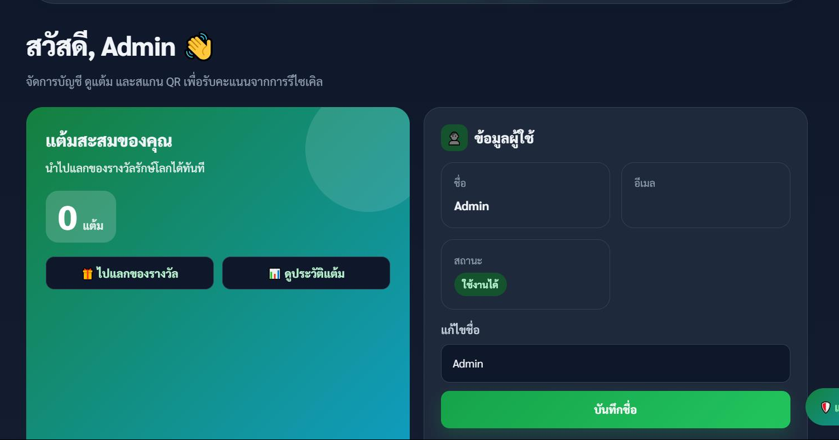
Waste-Recycling Rewards
‹ Flowchart
05 / 15
หน้าบัญชีและแต้มสะสม
ฝั่งผู้ใช้
1
ดูแต้มสะสม
แสดงยอดแต้มที่สมาชิกใช้แลกของรางวัลได้
1
2
ไปหน้าที่เกี่ยวข้อง
เปิดร้านแลกแต้ม หรือตรวจประวัติแต้มจากหน้าบัญชี
2
Final Year Project · Rangsit University · 2026

Slide 6
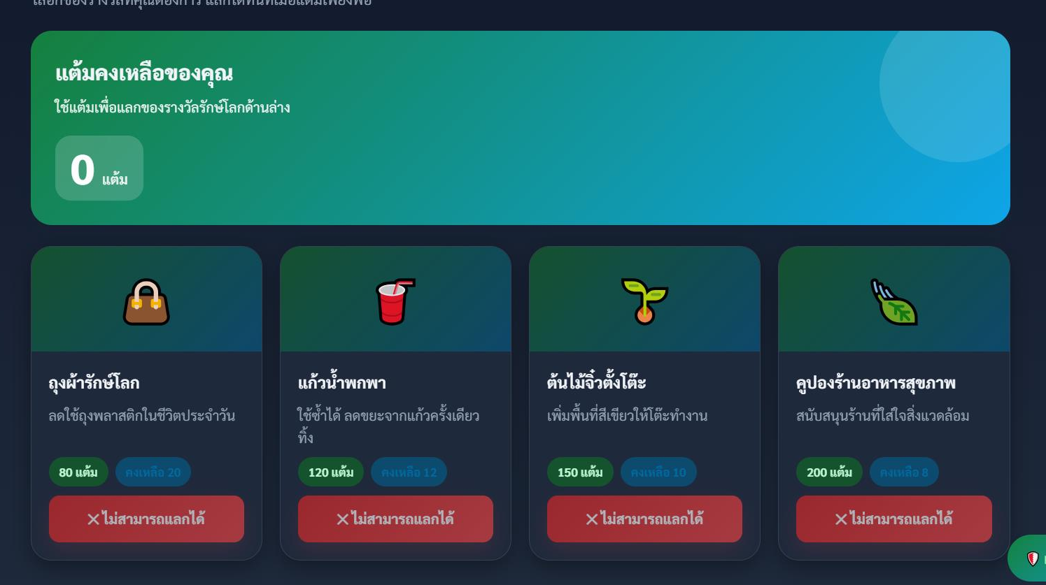
Waste-Recycling Rewards
‹ Flowchart
06 / 15
เลือกของรางวัลตามแต้มที่มี
ฝั่งผู้ใช้
1
แต้มคงเหลือ
ตรวจยอดแต้มก่อนเลือกของรางวัล
1
2
แต้มที่ใช้และสถานะการแลก
ตัวอย่างนี้มี 0 แต้ม ระบบจึงแสดงว่ายังแลกไม่ได้
2
Final Year Project · Rangsit University · 2026

Slide 7

Waste-Recycling Rewards
‹ Flowchart
07 / 15
ตรวจประวัติแต้ม
ฝั่งผู้ใช้
1
ประวัติแต้ม
เปิดดูรายการที่ได้รับหรือใช้แต้ม
1
2
สถานะเมื่อยังไม่มีรายการ
2
ภาพตัวอย่างแสดงบัญชีที่ยังไม่มีประวัติแต้ม
Final Year Project · Rangsit University · 2026

Slide 8

Waste-Recycling Rewards
‹ Flowchart
08 / 15
ดูอันดับผู้ใช้
ฝั่งผู้ใช้
1
หน้าอันดับ
ใช้ดูอันดับตามแต้มสะสมของผู้ใช้
1
2
สถานะเมื่อยังไม่มีข้อมูล
2
ภาพตัวอย่างยังไม่มีข้อมูลสำหรับจัดอันดับ
Final Year Project · Rangsit University · 2026

Slide 9
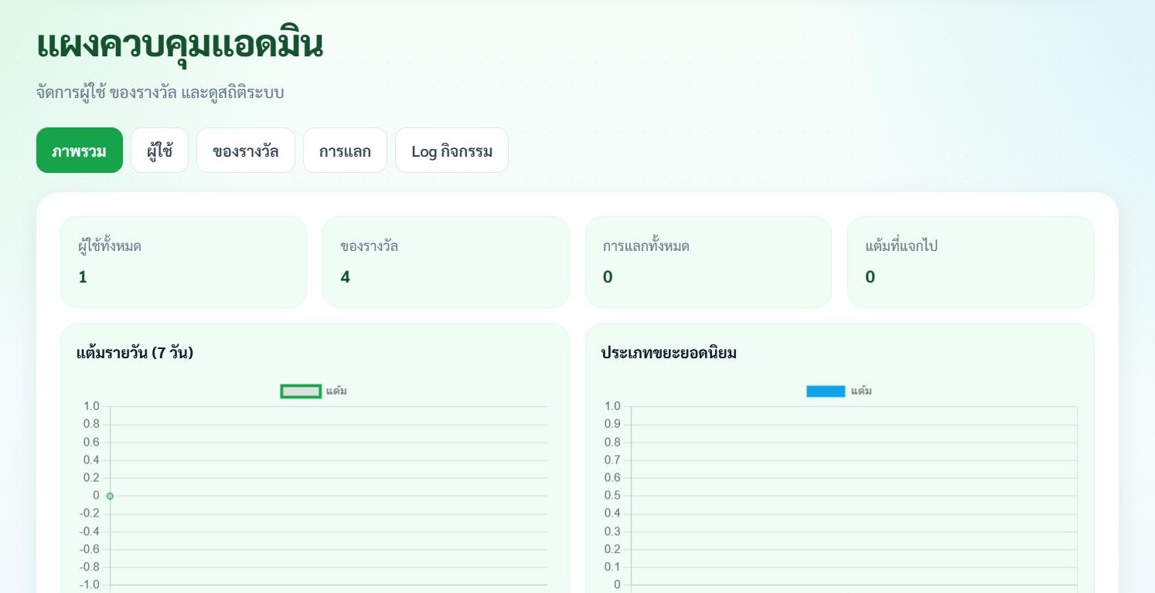
Waste-Recycling Rewards
‹ Flowchart
09 / 15
ภาพรวมของแอดมิน
ฝั่งแอดมิน
1
ตัวเลขสรุป
ดูจำนวนผู้ใช้ ของรางวัล การแลก และแต้มที่แจกไป
1
2
กราฟสรุป
2
ดูแนวโน้มแต้มใน 7 วันและประเภทขยะยอดนิยม
Final Year Project · Rangsit University · 2026

Slide 10
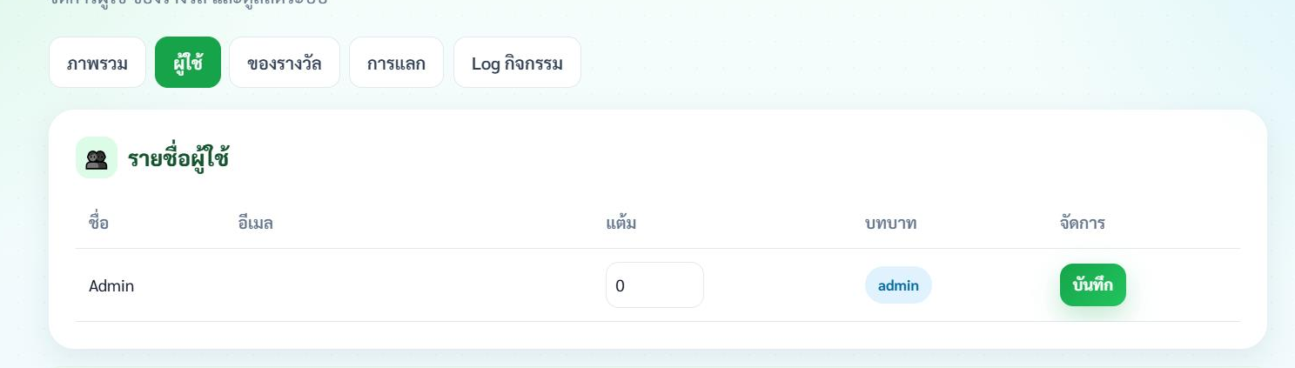
Waste-Recycling Rewards
‹ Flowchart
10 / 15
ดูรายชื่อผู้ใช้และจัดการแต้ม
ฝั่งแอดมิน
1
ข้อมูลผู้ใช้
ดูรายชื่อ ยอดแต้ม และบทบาทจากตาราง
2
แก้ไขยอดแต้ม
1
แก้ตัวเลขในช่องแต้มแล้วกดบันทึกในแถวเดียวกัน
2
Final Year Project · Rangsit University · 2026

Slide 11
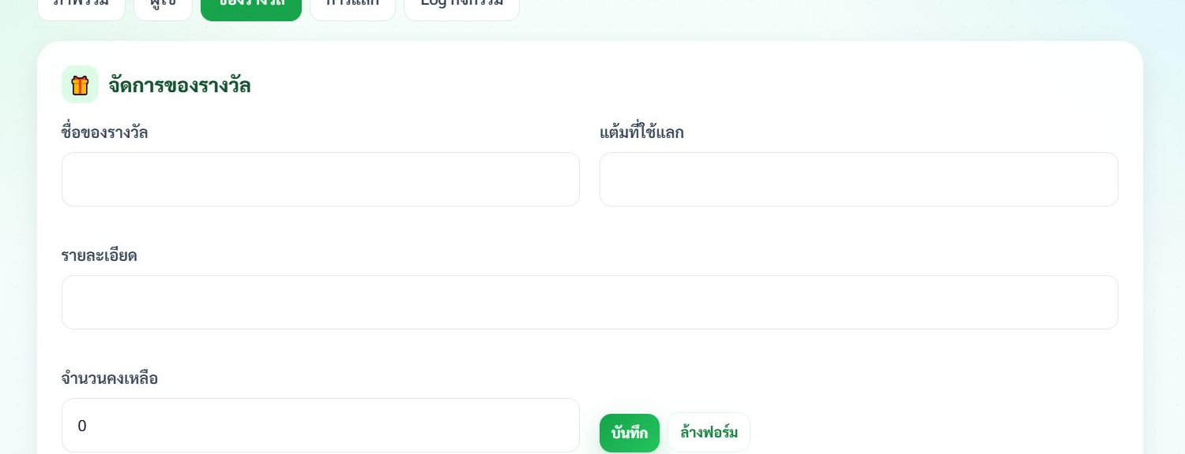
Waste-Recycling Rewards
‹ Flowchart
11 / 15
เพิ่มของรางวัล
ฝั่งแอดมิน
1
กำหนดข้อมูลของรางวัล
ตั้งชื่อ ระบุแต้มที่ใช้แลก และกรอกรายละเอียด
1
2
กำหนดจำนวนและบันทึก
ระบุจำนวนคงเหลือก่อนกดบันทึก
2
Final Year Project · Rangsit University · 2026

Slide 12
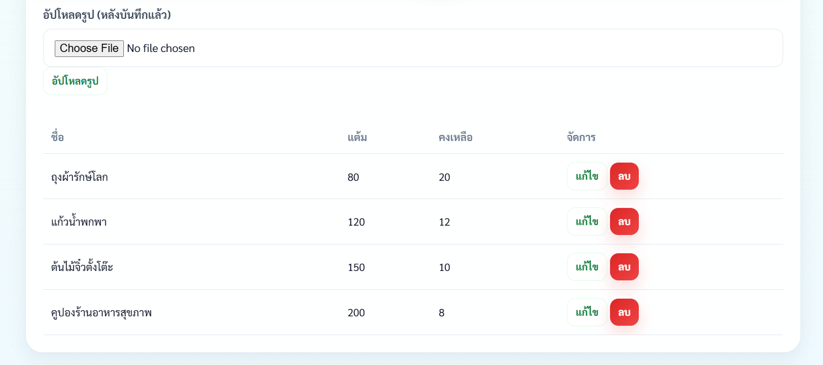
Waste-Recycling Rewards
‹ Flowchart
12 / 15
จัดการรายการและรูปของรางวัล
ฝั่งแอดมิน
1
เพิ่มรูปให้ของรางวัล
1
เลือกไฟล์รูปในส่วนอัปโหลดของรายการ
2
2
จัดการของรางวัลที่มีอยู่
ดูแต้มและจำนวนคงเหลือ พร้อมปุ่มแก้ไขหรือลบ
Final Year Project · Rangsit University · 2026

Slide 13
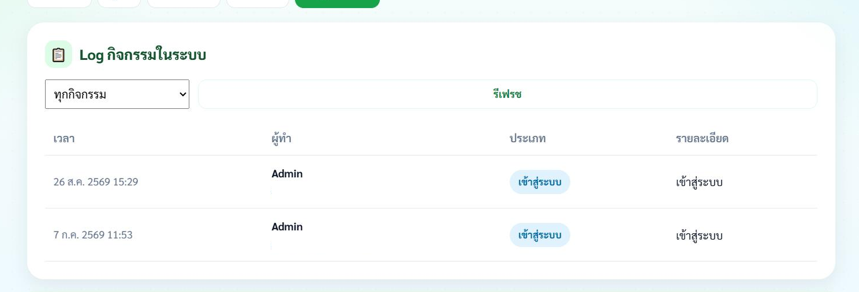
Waste-Recycling Rewards
‹ Flowchart
13 / 15
ตรวจ Log กิจกรรม
ฝั่งแอดมิน
1
กรองตามประเภทกิจกรรม
เลือกประเภทที่ต้องการตรวจจากรายการแบบเลื่อนลง
1
2
2
อ่านรายการย้อนหลัง
ดูเวลา ผู้ทำรายการ ประเภท และรายละเอียดของกิจกรรม
Final Year Project · Rangsit University · 2026

Slide 14
Waste-Recycling Rewards
‹ Flowchart
14 / 15
เครื่องมือที่ใช้พัฒนา
Web Interface
HTML · CSS · JavaScript
Backend & Database
Node.js · Express · REST API · Sequelize · SQL · SQLite/MySQL
Raspberry Pi
Python
Development & Deployment
Visual Studio Code · Docker · Nginx
Final Year Project · Rangsit University · 2026

Slide 15
Waste-Recycling Rewards
‹ Flowchart
15 / 15
ขอบคุณครับ
Q&A
Development of a Waste-Recycling Reward
Web Application with Raspberry Pi
จากการบันทึกแต้มด้วย Raspberry Pi ถึงการแลกของรางวัลผ่านเว็บ
Final Year Project · Rangsit University · 2026

